Slide 1
1.Verifica Piano Annuale inclusione: eventi e progetti a.s.2019-20 2. Piani di apprendimento individualizzati 3. Piani integrativi di Annuale dell’Inclusione 2. Verifica DAD 5. Prospettive Inclusione 2020/2021 6.Varie ed eventuali
RIUNIONE GLI
19 giugno 2020

Slide 2
EVENTI organizzati dall’Istituto

Slide 3
Verifica PAI
Riflessione e condivisione eventi e progetti di inclusione:
Dalla didattica al metodo di studio incontro con Filippo Barbera presso sala Lux Rivarolo (ven.13 settembre 2019)
Questionario di gradimento

Slide 4
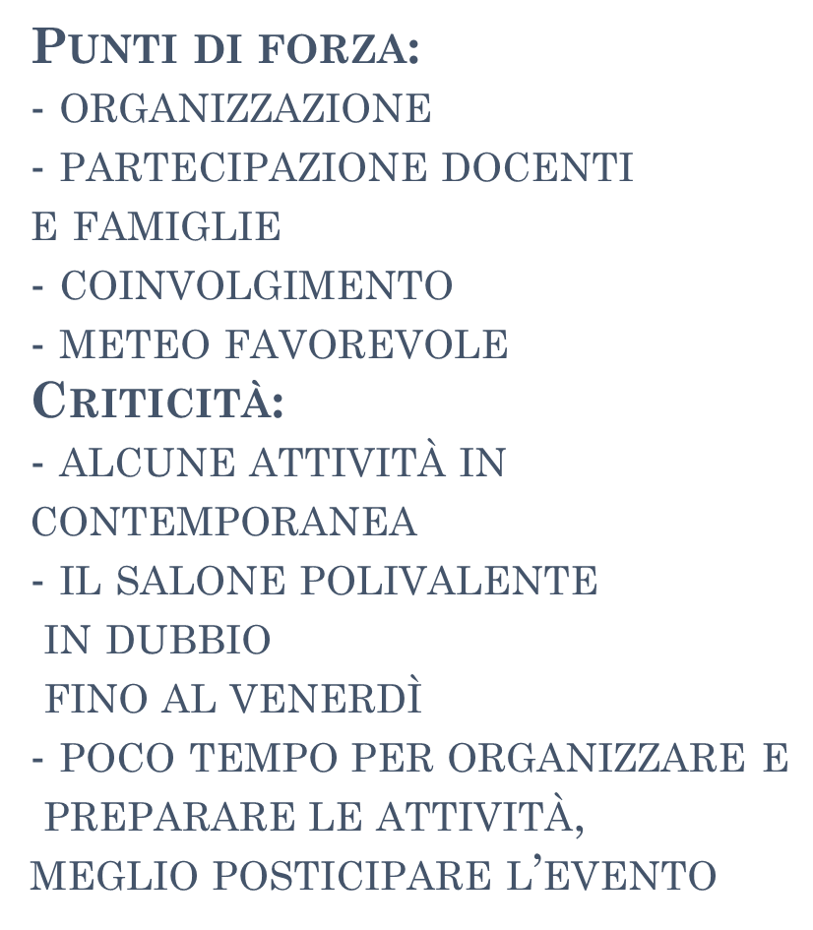

Slide 6
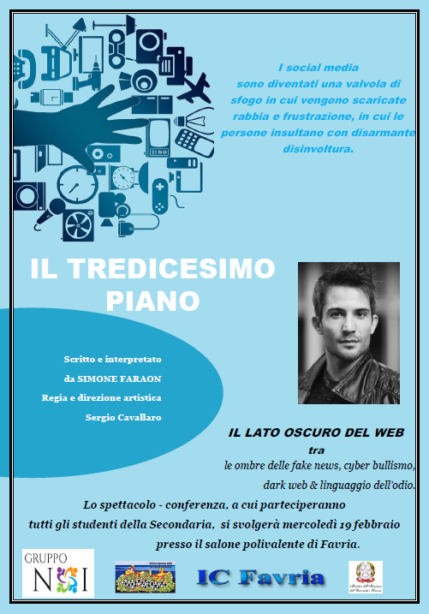
-Lo spettacolo conferenza si e’ svolto presso il salone polivalente in orario scolastico - Tutti gli studenti e docenti della scuola secondaria protagonisti e spettatori -Grande il coinvolgimento di tutti per l’attualità dei temi trattati -Simone e Sergio molto competenti e capaci a mantenere alta l’attenzione del giovane pubblico - Interessanti riflessioni conclusive

Slide 7
PROGETTI INCLUSIONE

Slide 8
Screenin DSA
Nel mese di ottobre la referente ha somministrato il primo dettato alle classi seconde, mentre nel mese di gennaio le insegnanti hanno somministrato la prova di lettura.
Vista l'emergenza Covid non si è potuto somministrare la seconda prova di dettato a maggio pertanto non si possiedono elementi utili ai fini di considerazioni circa sospetti casi di DSA.
Sempre nel mese di ottobre la referente ha somministrato il terzo dettato nelle classi terze vista la situazione anomala che si era venuta a creare l'anno precedente.
Dalla tabella che segue risulta che in alcuni plessi, nel terzo dettato, vi è stata una remissione importante degli errori fonologici e fonetici, permane però un alto numero di errori non fonologici

Slide 9
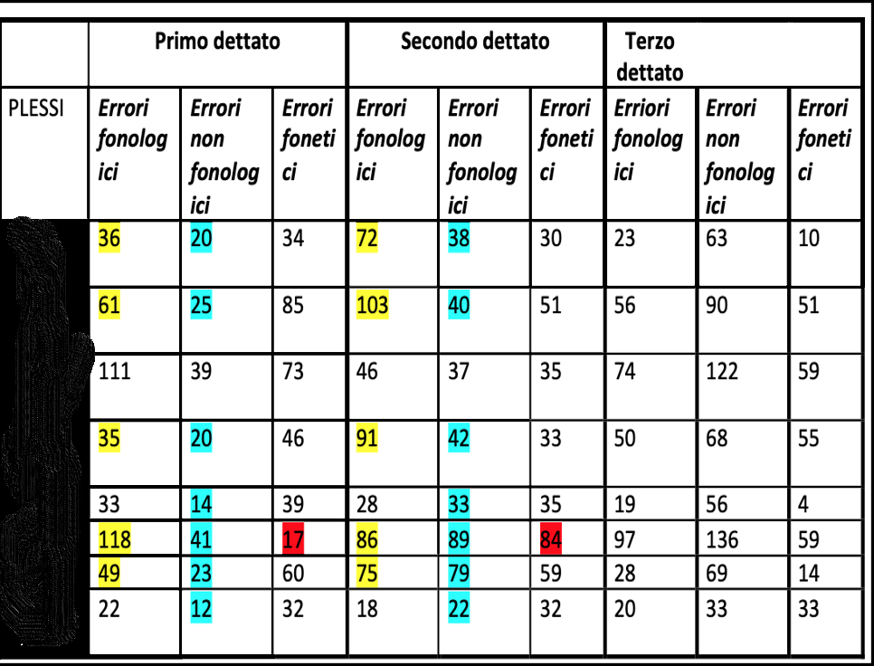

Slide 10
Progetto mediatori culturali
attività programmate
novembre: ore di colloquio per supportare le famiglie degli alunni stranieri nella comprensione di alcuni documenti,
a causa della sospensione delle lezioni dovute all’emergenza covid 19 i mediatori del ciss 38 si sono comunque resi disponibili a contattare e supportare telefonicamente e in videoconferenza quelle famiglie di alunni stranieri che si trovavano in difficoltà con la didattica a distanza.
Il CISS 38, in collaborazione con la cooperativa Andirivieni, ha supportato, attraverso una docente di lingua italiana per stranieri, due nostri alunni di origine egiziana, per un totale di venti ore per alunno. In collaborazione con le insegnanti, e’ stato svolto un sostegno di tipo didattico per aiutare questi due alunni a comprendere e svolgere le attività proposte.
Obiettivi raggiunti:
Facilitare la comprensione dei documenti e degli avvisi di routine
Mantenere un rapporto costante attraverso periodici colloqui Affiancare e consigliare le famiglie ad usufruire delle diverse risorse presenti nel territorio (servizio di doposcuola)

Slide 11
PROGETTO LA SCUOLA CHE VORREI settimana per competenze
PUNTI DI FORZA: .
Ricchezza di proposte da parte del gruppo classe per la realizzazione del prodotto finito.
Collaborazione dell’intero C. di Classe per la realizzazione di un’unica opera.
Partecipazione attiva per il miglioramento della scuola.
Lavoro di gruppo e spirito collaborativo tra alunni provenienti da classi diverse.
Coinvolgimento delle diverse discipline/docenti e alunni nella realizzazione dell’attività e sinergia negli interventi
Utilizzo strumenti tecnologici nuovi (programma montaggio video).
Opportunità di un confronto con compagni ed insegnanti diversi
Valorizzazione degli alunni del gruppo della fascia bassa: possibilità di esprimere le proprie potenzialità in modo più libero e soddisfacente di quanto accada nel gruppo classe
CRITICITA’
La difficoltà per i docenti di programmare in tempi utili gli interventi da effettuare nella classe

Slide 12
Progetto Restiamo in contatto Il progetto nasce dalla collaborazione tra il Ciss38, la Banca San Paolo e la cooperativa Andirivieni con l’obiettivo di fornire un supporto didattico e digitale ai ragazzi più in difficoltà durante il periodo di emergenza Covid. Tredici ragazzi hanno usufruito del supporto a distanza. Gli educatori sono riusciti a diluire le ore di intervento anche in raccordo con gli insegnanti così da coprire l'anno scolastico. Gli ultimi si sono conclusi all'inizio della seconda settimana di giugno. La referente del progetto del Ciss avrà cura prossimamente di inviare i diari di bordo con il percorso svolto per ciascun ragazzo per fornire il resoconto puntuale del lavoro fatto. Per i ragazzi di terza media è stata tenuta qualche ora di supporto per la preparazione della prova orale finale. Progetto ASTRI
PERIODO: febbraio-giugno
DOCENTI COINVOLTI: tre ALUNNI COINVOLTI:
5 alunni (Scuola Primaria Favria 1+ 4 Secondaria)
Principali obiettivi raggiunti
Accogliere le proprie difficoltà ed il proprio disagio apprendendo il valore delle differenze
Incrementare l’autonomia personale, l’autostima e migliorare il livello didattico dell’alunno
Favorire il senso di responsabilità e di partecipazione al gruppo
Sviluppare l’autocontrollo
PUNTI di FORZA
la didattica personalizzata ha permesso di potenziare al massimo le potenzialità di ciascuno
collaborazione e coordinamento attività con docenti del Team
CRITICITA’
spesso ci sono state variazioni di orari delle video lezioni a causa di problemi di connessione

Slide 13
Gruppo Noi
La classe III E si è impegnata in forme di auto-mutuo-aiuto tra pari sulle situazioni di disagio giovanile. Il Gruppo Noi di Favria ha organizzato delle attività per i compagni delle altre classi con attività di peer tutoring.
Il Gruppo ha partecipato in modo attivo il 30 novembre alla Giornata di sensibilizzazione verso le persone con disabilità.
E’ stato promotore di attività di sensibilizzazione in occasione, ad esempio, della giornata contro il bullismo/cyberbullismo (7 febbraio) o di quella contro la violenza di genere/ femminicidio (24 novembre).
Sono organizzati momenti di riflessione su cyberbullismo, i ragazzi hanno preparato la locandina per l’incontro-conferenza il Tredicesimo Piano con Simone Faraon, inoltre i ragazzi si sono ripresentati agli alunni delle diverse classi della secondaria e hanno offerto la loro disponibilità per aiutare gli altri.
In occasione del 25 aprile e del 2 giugno gli alunni hanno preparato dei disegni, video, ppt per sensibilizzare i compagni grandi e piccoli sui temi della resistenza e del rispetto dei diritti fondamentali della Costituzione Italiana.
PUNTI DI FORZA
L’attualità del tema trattato che coinvolge personalmente gli studenti
La responsabilità che i ragazzi si assumono nel sensibilizzare gli altri e nel proporsi come loro supporto incrementa l’autostima di ciascun membro del Gruppo
Esporre PPT a gruppi di altre classi insegna ai ragazzi a superare timidezza e a mettersi in gioco.
CRITICITA’
L’emergenza Covid ha interrotto da febbraio in poi le possibili ulteriori proposte in presenza, ma alcune attività di sensibilizzazione sono state diffuse tramite il sito dell’IC Favria.

Slide 14
PROGETTO FASCE DEBOLI-AREE A RISCHIO 4 microprogetti: -Secondaria: potenziamento e recupero italiano e matematica docenti Gallo e genisio (24 ore) -Primaria Front: RELAZIONE ed EMOZIONE docente Mezzanotti (8ore) - Primaria –Infanzia Favria MOMENTANEAMENTE SILENZIOSI docente silvia morella (19 ore) -

Slide 15
OBIETTIVI RAGGIUNTI:
I ragazzi hanno dimostrato interesse sia alle lezioni in presenza che durante le attività in DAD, sono stati attenti, propositivi, partecipi e disponibili all’ascolto dell’insegnante e al confronto tra loro
La DAD ha facilitato la comunicazione con le bimbe Ms che hanno partecipato e mandato video e audio ai compagni e alle maestre

Slide 16
Progetto Restiamo in contatto Il progetto nasce dalla collaborazione tra il Ciss38, la fondazione San Paolo e la cooperativa Andirivieni con l’obiettivo di fornire un supporto didattico e digitale ai ragazzi più in difficoltà durante il periodo di emergenza Covid. Tredici ragazzi hanno usufruito del supporto a distanza. Gli educatori sono riusciti a diluire le ore di intervento anche in raccordo con gli insegnanti così da coprire l'anno scolastico. Gli ultimi si sono conclusi all'inizio della seconda settimana di giugno. La referente del progetto del Ciss avrà cura prossimamente di inviare i diari di bordo con il percorso svolto per ciascun ragazzo per fornire il resoconto puntuale del lavoro fatto. Per i ragazzi di terza media è stata tenuta qualche ora di supporto per la preparazione della prova orale finale.

Slide 17
Sportello PSICOLOGICO Da novembre presso la scuola Secondaria è stato fornito un servizio di sportello psicologico per alunni della Secondaria, famiglie, docenti e personale ATA A causa Emergenza Covid il servizio è proseguito con disponibilità da parte delle psicologhe di essere contattate via mail
Restiamo in attesa della relazione finale delle dottoresse per stilare punti di forza e criticità
del progetto

Slide 18
Piano Apprendimento Individualizzato Piano di Integrazione degli Apprendimenti
Ai sensi dell’art.6 del l’O.M. n.11/2020 per gli alunni ammessi alla classe successiva in presenza di votazioni inferiori a sei decimi o comunque di livelli di apprendimento non adeguatamente consolidati, gli insegnanti contitolari della classe e il consiglio di classe ha predisposto il piano di apprendimento individualizzato in cui sono indicati, per ciascuna disciplina, gli obiettivi di apprendimento da conseguire o da consolidare nonché le specifiche strategie per il raggiungimento dei relativi livelli di apprendimento.(P.A.I) I docenti contitolari della classe e il consiglio di classe hanno individuato le attività didattiche eventualmente non svolte rispetto alle progettazioni di inizio anno e i correlati obiettivi di apprendimento e li inseriscono in una nuova progettazione finalizzata alla definizione di un piano di integrazione degli apprendimenti. (P.I.A)

Slide 19
VERIFICA DAD A partire da mese di marzo i docenti di sostegno della scuola Primaria e Secondaria di Favria hanno puntualmente inviato (alla Funzione che a sua volta ha inviato alla Dirigente) ogni settimana, per 12 settimane, una rendicontazione su attività didattiche realizzate: DESCRIZIONE SINTETICA ATTIVITA’ PIATTAFORMA/STRUMENTO USATO ELABORATI/MATERIALI RICEVUTI DALL’ALUNNO In generale, nonostante le iniziali difficoltà iniziali nel contattare alcuni di questi allievi e famiglie, i docenti sono riusciti a coinvolgere tutti. Per tutti gli studenti la DAD è stata spesso faticosa e impegnativa , ma per questi ragazzi e le loro famiglie è stato molto più complessa la gestione di tutta questa situazione per cui è stato fondamentale il supporto e sostegno della scuola e dei docenti.

Slide 20
NUOVE VISIONI Inclusione 2020 - Il rientro a scuola a settembre sara’ molto complesso, a causa di tutte le restrizioni legate al Covid, - gli allievi che hanno subito le maggiori conseguenze dello stare a casa sono stati i bambini più piccoli che hanno perso ogni possibilità di crescita e di condivisione legate allo stare insieme con i loro compagni, non a causa delle docenti che hanno fatto tutto il possibile, ma della situazione in sé; Nuove Visioni Inclusione 2020
I bambini dell’Infanzia sono stati quelli più danneggiati dalla emergenza Covid perché per la loro crescita è fondamentale la socializzazione; a settembre per questa fascia d’età, a causa del distanziamento sociale, il rientro sarà ancora più complesso.
Il salone polivalente non è più dato in gestione a Favria Giovani, ma resta al Comune, non si sa quale sarà la disponibilità per gli eventi proposti dall’istituto in futuro.
La Dirigente si complimenta con tutti per il lavoro svolto durante questo difficile anno scolastico.

Slide 21
VARIE ED EVENTUALI
La riunione si conclude con la condivisione del video creato da Bruna Vocaturo per la Giornata CreAttivamente Abili II edizione: bellissimo.

